Slide 1
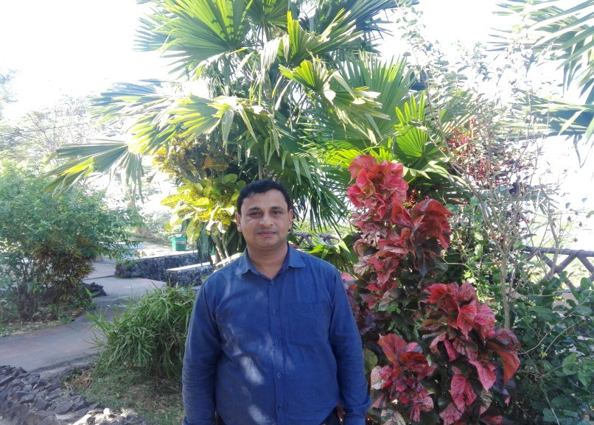
বাংলাদেশ নৌবাহিনী স্কুল এন্ড কলেজ কাপ্তাই
হে সৃষ্টিকর্তা আমাদের রক্ষা করুন
অধ্যায়ঃ ৯.২
পাঠঃ 2
শ্রেণিঃ নবম
বিষয়ঃ গণিত
উপস্থাপনায়
মোঃ জাহাঙ্গীর আলম
উপাধ্যক্ষ
বাংলাদেশ নৌবাহিনী স্কুল এন্ড কলেজ কাপ্তাই

Slide 2
বাংলাদেশ নৌবাহিনী স্কুল এন্ড কলেজ কাপ্তাই
পূর্ব জ্ঞাণ যাচাইঃ
লম্ব
অতিভুজ
$sinθ=\frac{লম্ব}{অতিভুজ }, cosθ=\frac{ভূমি }{অতিভুজ}$
ভূমি
$$tanθ=\frac{লম্ব}{ভূমি}, cotθ=\frac{ভূমি}{লম্ব}$$
$$secθ=\frac{অতিভুজ}{ভূমি}, cosecθ=\frac{অতিভুজ}{লম্ব},$$

Slide 3
বাংলাদেশ নৌবাহিনী স্কুল এন্ড কলেজ কাপ্তাই
পাঠ ঘোষণা
অধ্যায়ঃ ৯
পাঠঃ ২
শ্রেণিঃ নবম-দশম,
বিষয়ঃ গণিত,
বিশেষ পাঠঃ ত্রিকোণমিতি অনুঃ ৯.২

Slide 4
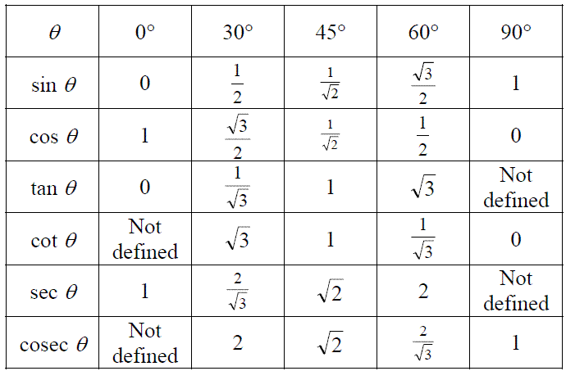
বাংলাদেশ নৌবাহিনী স্কুল এন্ড কলেজ কাপ্তাই
অনুরুপ ভাবে $45° ও 60° কোণের ত্রিকোণমিতিক অনুপাত$
জ্যামিতিক চিত্র থেকে নির্ণয় করে দেখানো যায়।

Slide 5
বাংলাদেশ নৌবাহিনী স্কুল এন্ড কলেজ কাপ্তাই
সমাধান করঃ ${2cos}^{2}θ+3sinθ−3=0, θ<90°.$
সমাধানঃ ${2cos}^{2}θ+3sinθ−3=0$
বা, $2\left(1−\sin^{2}θ\right)+3sinθ−3=0$
বা, $2−2\sin^{2}θ+3sinθ−3=0$
বা, $−2\sin^{2}θ+3sinθ−1=0$
বা, $2\sin^{2}θ−3sinθ+1=0$
বা, $2\sin^{2}θ−2sinθ−sinθ+1=0$
বা, $2sinθ\left(sinθ−1\right)−1\left(sinθ−1\right)=0$
বা, $\left(sinθ−1\right)\left(2sinθ−1\right)=0$
বা, $sinθ−1=0, অথবা, 2sinθ−1=0$
বা, $sinθ=1=sin90°,অথবা,2sinθ=1$
বা, $θ=90° ,কিন্তু θ≠90°,অথবা,sinθ=\frac{1}{2}=sin30°$
বা, $θ=30°(Ans)$

Slide 6
বাংলাদেশ নৌবাহিনী স্কুল এন্ড কলেজ কাপ্তাই
মান নির্ণয় করঃ
$${3cot}^{2}60°+\frac{1}{4}{cosec}^{2}30°+5\sin^{2}45°−4\cos^{2}60°$$
সমাধানঃ $3\cot^{2}60°+\frac{1}{4}{cosec}^{2}30°+5\sin^{2}45°−4\cos^{2}60°$
=$3×({\frac{1}{\sqrt{3}})}^{2}+\frac{1}{4}×({2)}^{2}+5×({\frac{1}{\sqrt{2}})}^{2}−4({\frac{1}{2})}^{2}$
=$3×\frac{1}{3}+\frac{1}{4}×4+5×\frac{1}{2}−4×\frac{1}{4}$
=$1+1+\frac{5}{2}−1$
=$1+\frac{5}{2}$
=$\frac{2+5}{2}=\frac{7}{2}=3\frac{1}{2} (Ans)$

Slide 7
বাংলাদেশ নৌবাহিনী স্কুল এন্ড কলেজ কাপ্তাই
মূল্যায়ণঃ
১$। দেখাও যে,sin60°cos30°+cos60°sin30°=sin90°$
২। সমাধান করঃ $sinθ+cosθ=1 যখন,0°≤θ≤90°$
৩। সমাধান করঃ $\tan^{2}θ−\left(1−\sqrt{3}\right)tanθ+\sqrt{3}=0$

Slide 8
বাংলাদেশ নৌবাহিনী স্কুল এন্ড কলেজ কাপ্তাই
বাড়ির কাজঃ
$$∆ABC এর ∠B=90°,AB=5 cm,BC=12 cm হলে, নিচের$$
প্রশ্ন গুলোর উত্তর দাও।
(ক) $AC বাহুর দৈর্ঘ্য নির্ণয় কর।$
(খ) $∠C=θ হলে, sinθ+cosθ এর মান নির্ণয় কর।$
(গ) দেখাও যে, $\sec^{2}θ+{cosec}^{2}θ=\sec^{2}θ.{cosec}^{2}θ$

Slide 9
বাংলাদেশ নৌবাহিনী স্কুল এন্ড কলেজ কাপ্তাই
পাঠ সমাপ্তি ঘোষণাঃ
সকল শিক্ষার্থীর আগামী দিনের কল্যাণ কামনা করে শেষ করছি
আল্লাহ্‌ হাফেজ

